Slide 2

Android-Programmierung
Notes:
Begrüßung

Slide 3
Noah Lambert
Mobile Computing
Notes:
Vorstellen von mir
Überleitung: „nun zu meiner App“

Slide 4

PHILIPS Hue App
App zum kontrollieren und konfigurieren von smarten Leuchten
Noah Lambert

Slide 5
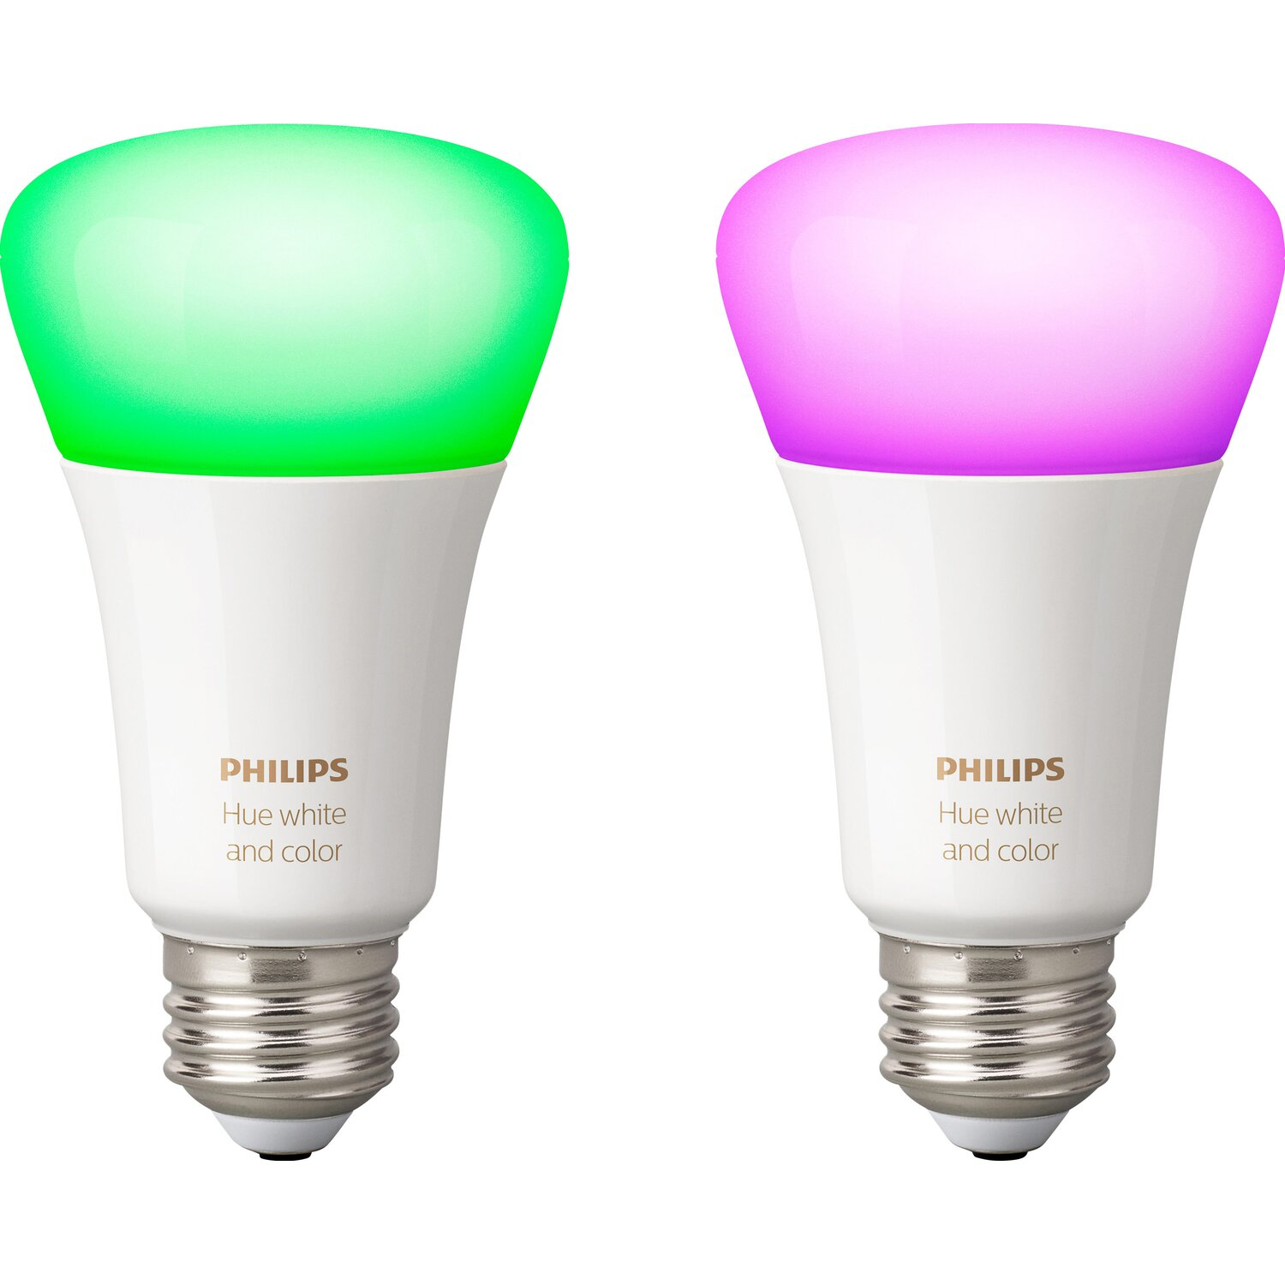

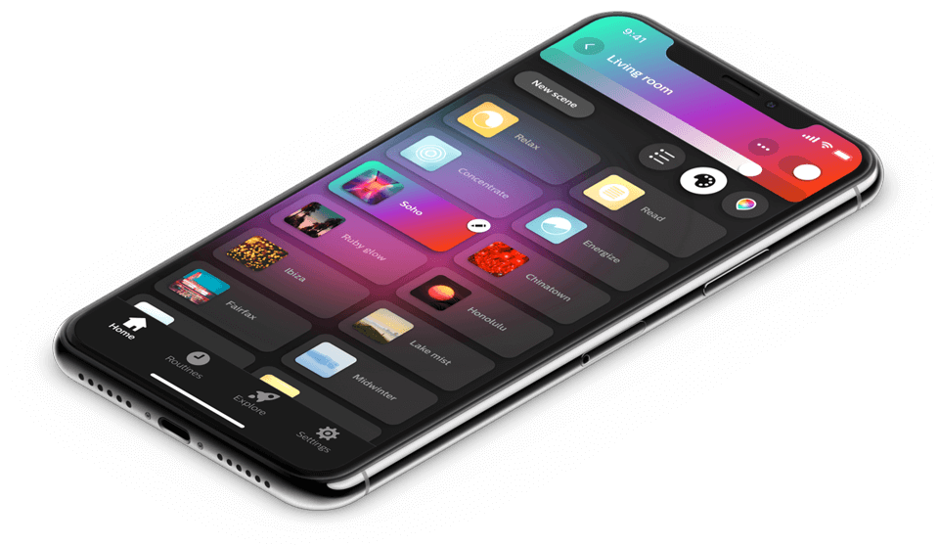
PHILIPS Hue
LAN
Zigbee
Noah Lambert
Notes:
Kurze Erlkärung HUE-System

Slide 6


Funktionen
Bridge:
Bridge registrieren
Bridges werden automatisch entdeckt
Noah Lambert

Slide 7
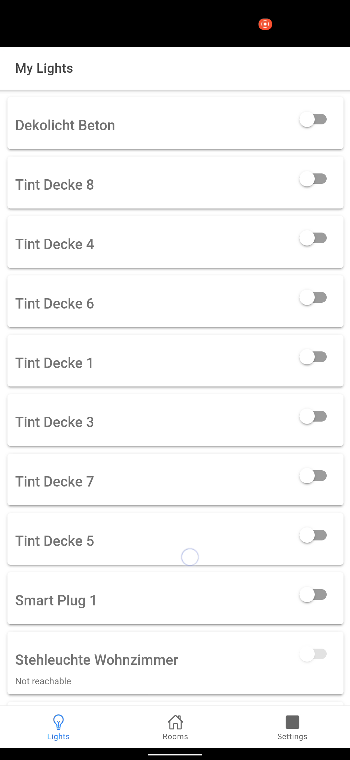
Funktionen
Lichter:
Kontrolle der verschiedenen Parameter
An/Aus
Helligkeit
Farbtemperatur
RGB-Farbe
Einsehen und ändern verschiedener Lampen-Einstellungen
Noah Lambert

Slide 8
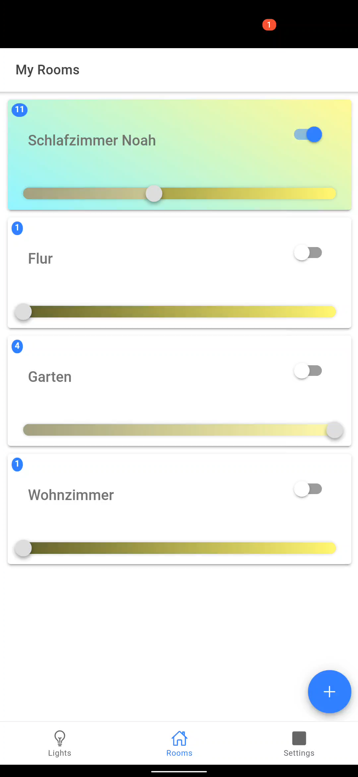
Funktionen
Räume:
Kontrollieren der Räume
An/Aus
Helligkeit
Erstellen neuer Räume
Noah Lambert

Slide 9
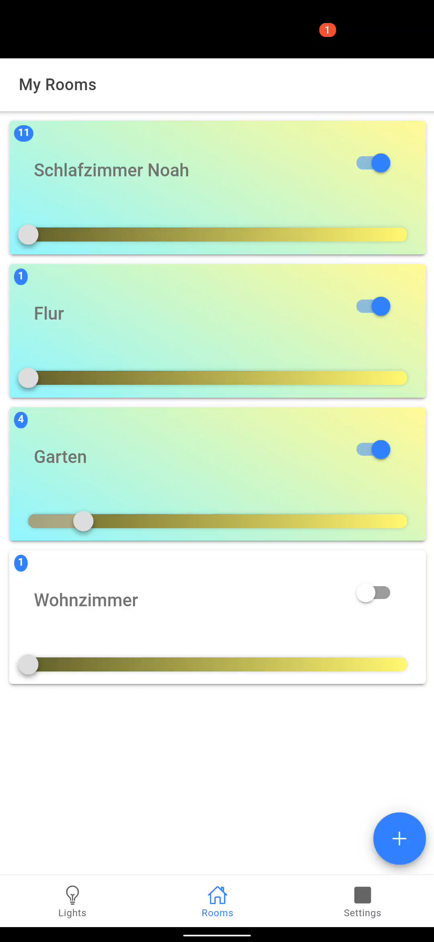
Funktionen
Raum:
Auswählen der verschiedenen Szenen
Kontrollieren der Lampen
Hinzufügen/entfernen von Lampen
Ändern von Gruppen-Information
Löschen von Gruppen
Noah Lambert

Slide 10
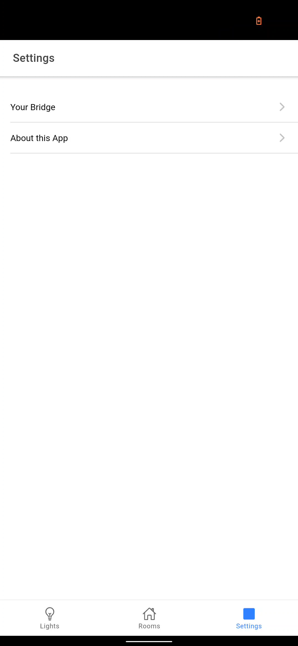
Funktionen
Einstellungen:
Informationen über die Bridge
Informationen über die App
Löschen der Bridge
Automatischer Light/Dark Mode
Noah Lambert

Slide 11
Technische Aspekte

Slide 12

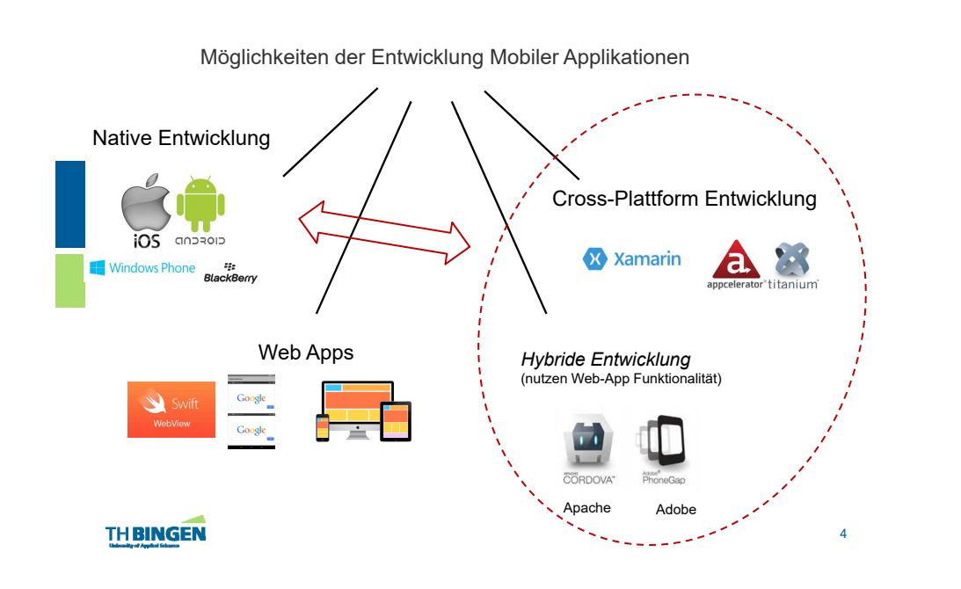
Technologien
Noah Lambert

Slide 13

Technologien
Noah Lambert

Slide 14
Was ist Ionic
Open-Source UI-Framework.
Html, CSS, Javascript.
Unterstützt Javascript und Frameworks wie Angular, React und VueJS.
Größtenteils nur für UI zuständig.
Native Operationen durch Cordova.
Noah Lambert

Slide 15
Was ist Cordova
App-Entwicklungs Framework.
App-Entwicklung mit HTML, CSS und Javascript.
Cross-Platform
„Brücke“ zwischen Web-App und Native APIs
Noah Lambert

Slide 16



WebView
App-“Container“
Cordova-API
OS-API
Alle User-Interaktionen
Noah Lambert

Slide 17
Vorteile
Vorgefertigte UI-Bausteine
Einfache Anpassung
Schnelle Entwicklung
Cross-Platform (Android, iOS, Web, Desktop) mit nur wenigen Anpassungen
Cordova kümmert sich um Plattform-spezifische Integration.
Noah Lambert

Slide 18
Hue System

Slide 19
Hue Bridge
Zentrale eines Hue-Systems
Per LAN angebunden
Kommunikation zwischen Lampen per Zigbee 3.0
Bietet API an
Noah Lambert

Slide 20
Verbindung mit Bridge
Kommunikation über HTTP-Requests.
http://<IP>/api/<key>
POST /api → response: key
Endpunkte: „/lights“, „/groups“, etc.
„https://developers.meethue.com/develop/hue-api“
Noah Lambert

Slide 21
Eine Ionic-App

Slide 22
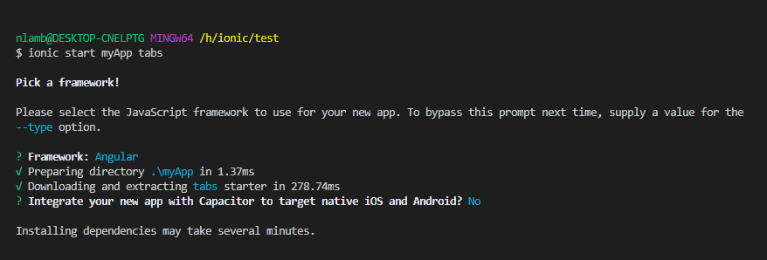
Erstellen eines Ionic-Projekts
Noah Lambert

Slide 23
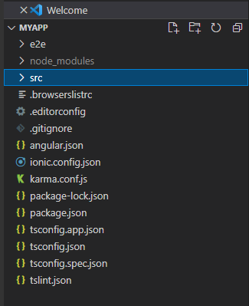
Erstellen eines Ionic-Projekts
Noah Lambert

Slide 24
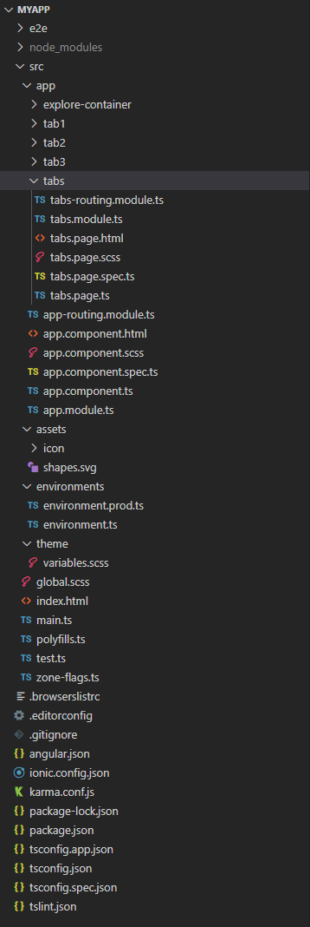
Erstellen eines Ionic-Projekts
Noah Lambert

Slide 25
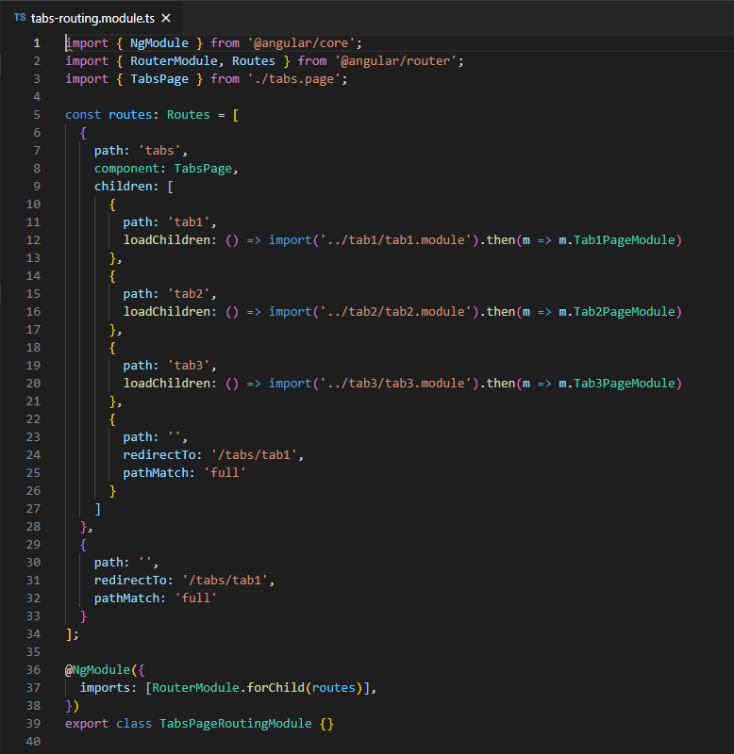
Erstellen eines Ionic-Projekts
Noah Lambert

Slide 26
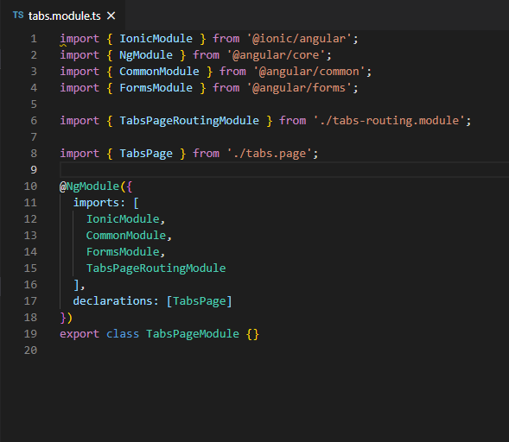
Erstellen eines Ionic-Projekts
Noah Lambert

Slide 27
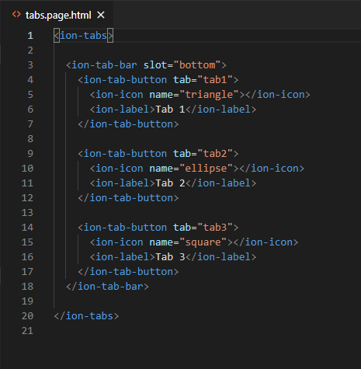
Erstellen eines Ionic-Projekts
Noah Lambert

Slide 28
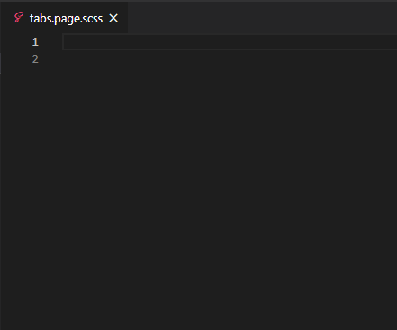
Erstellen eines Ionic-Projekts
Noah Lambert

Slide 29
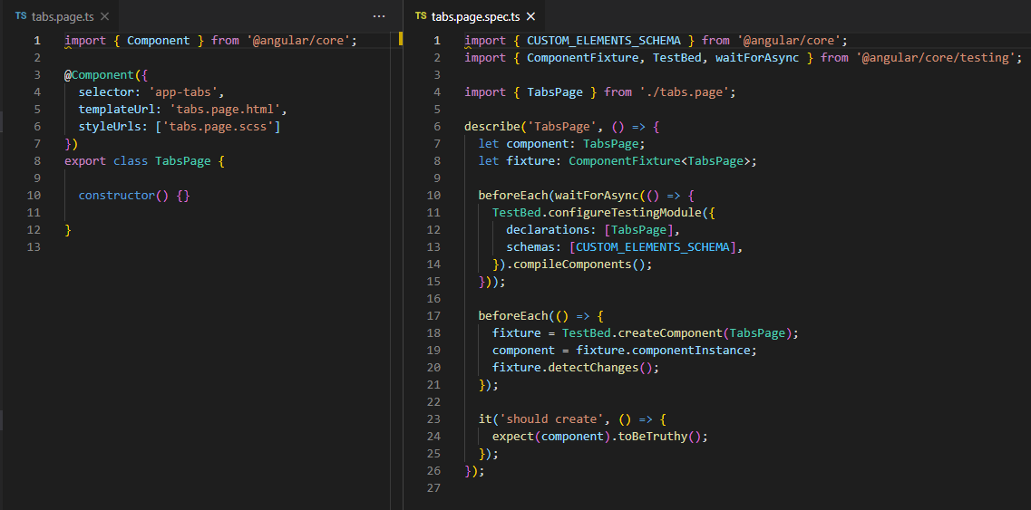
Erstellen eines Ionic-Projekts
Noah Lambert

Slide 30
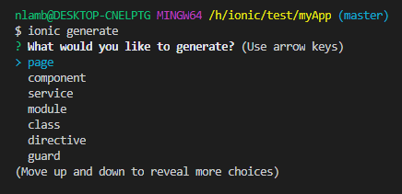
Erstellen eines Ionic-Projekts
Noah Lambert

Slide 31
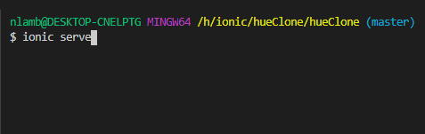
Erstellen eines Ionic-Projekts
Noah Lambert

Slide 32
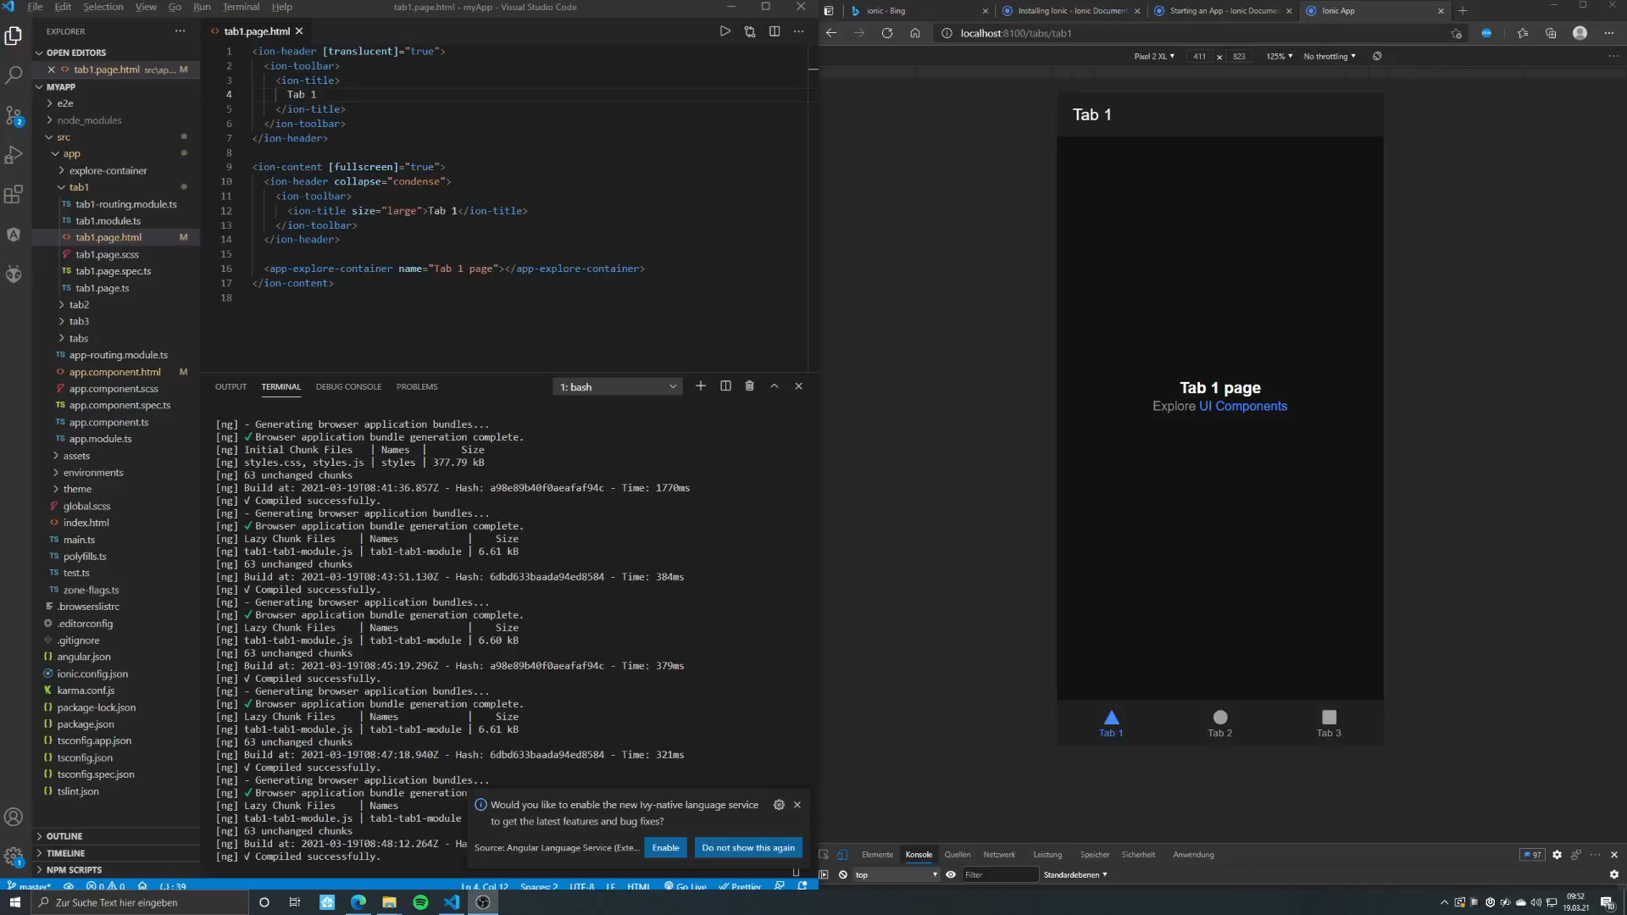
Erstellen eines Ionic-Projekts
Noah Lambert

Slide 33
Umsetzung

Slide 34
Services
Component-übergreifende Klasse
„Hue-Service“ → Alle Interaktionen mit der Hue Bridge.
„Storage-Service“ → Alle Interaktionen mit Speicher.
„Guard-Service“ → Entscheidet wohin navigiert werden darf.
Noah Lambert

Slide 35
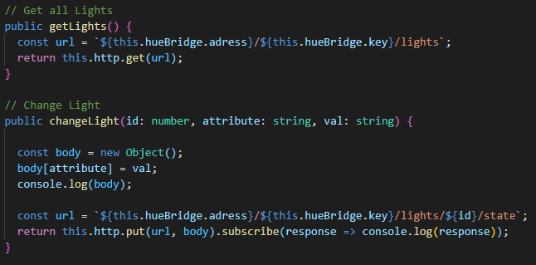
Hue-Service
HTTP-Kommunikation mit Bridge
Noah Lambert

Slide 36
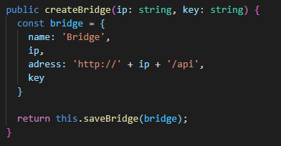
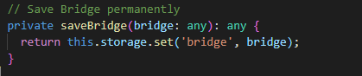
Storage-Service
Speichern / Wiederherstellen der Bridge aus dem permanenten Speicher
Noah Lambert

Slide 37
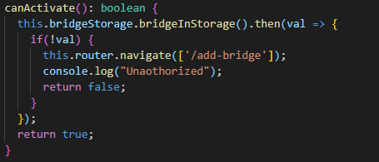
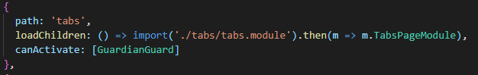
Guard-Service
Steuert wohin navigiert werden darf je nach (Authentifizierungs) Status.
Noah Lambert

Slide 38
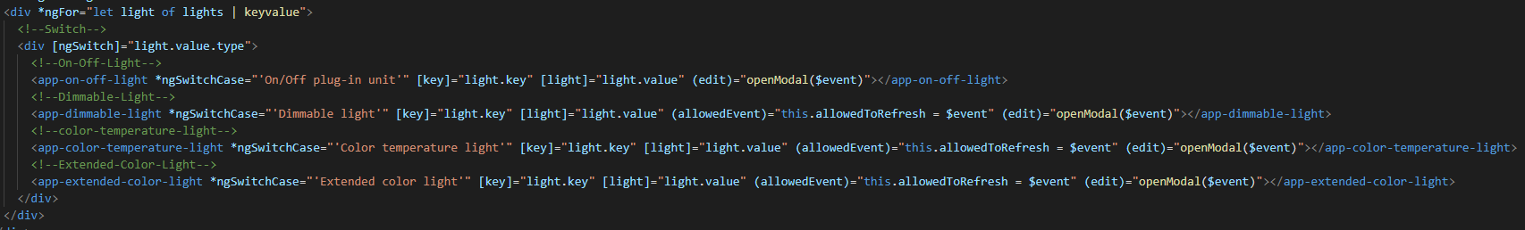
Seiten
Noah Lambert

Slide 39
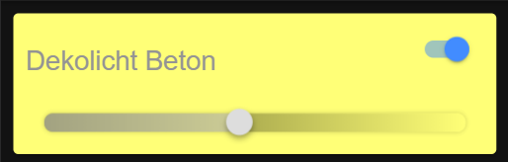
Seiten
Noah Lambert

Slide 40
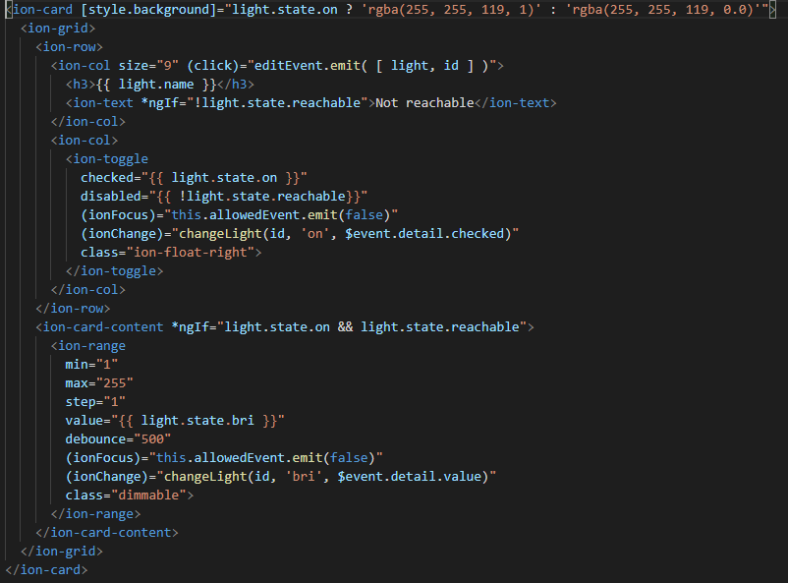
Seiten
Noah Lambert

Slide 41
Design

Slide 42
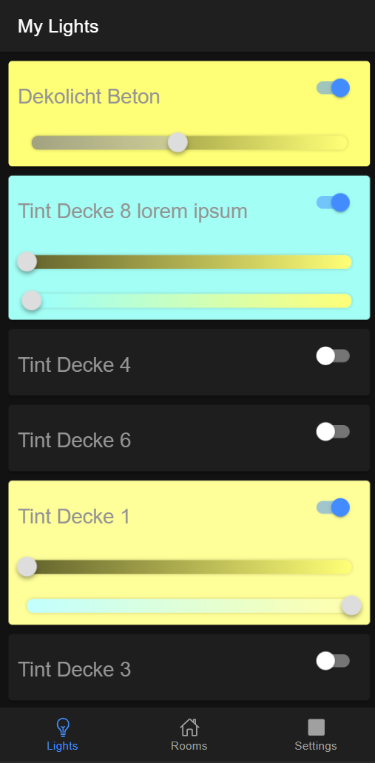
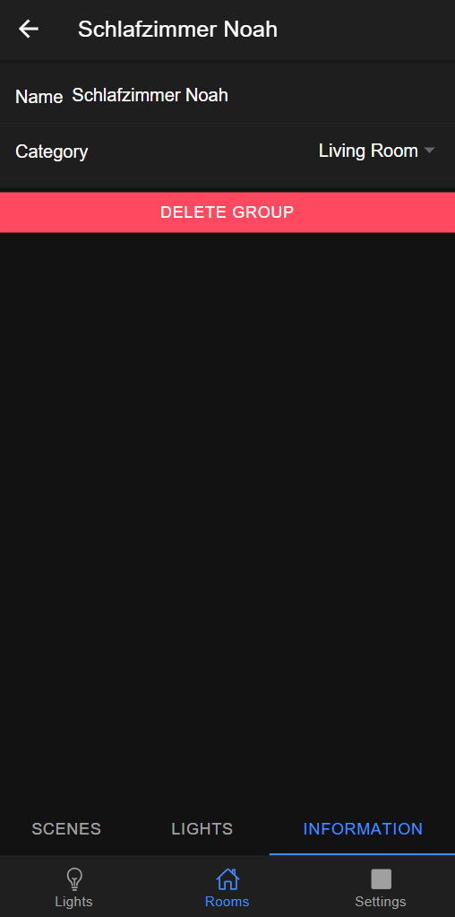
Interface
Einfache Bedienung ohne „verrenken“.
„Schwere“ Elemente weiter oben platziert.
Noah Lambert

Slide 43
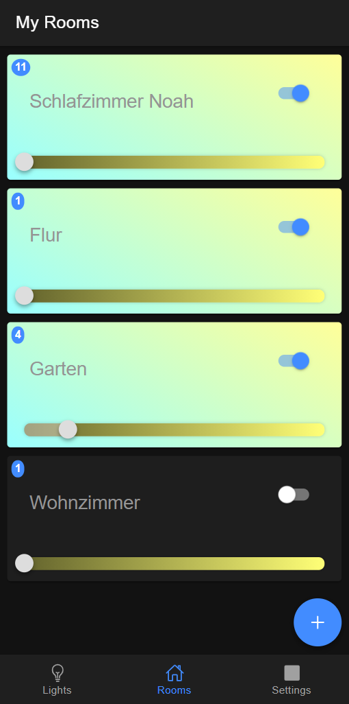
Design
Noah Lambert

Slide 44
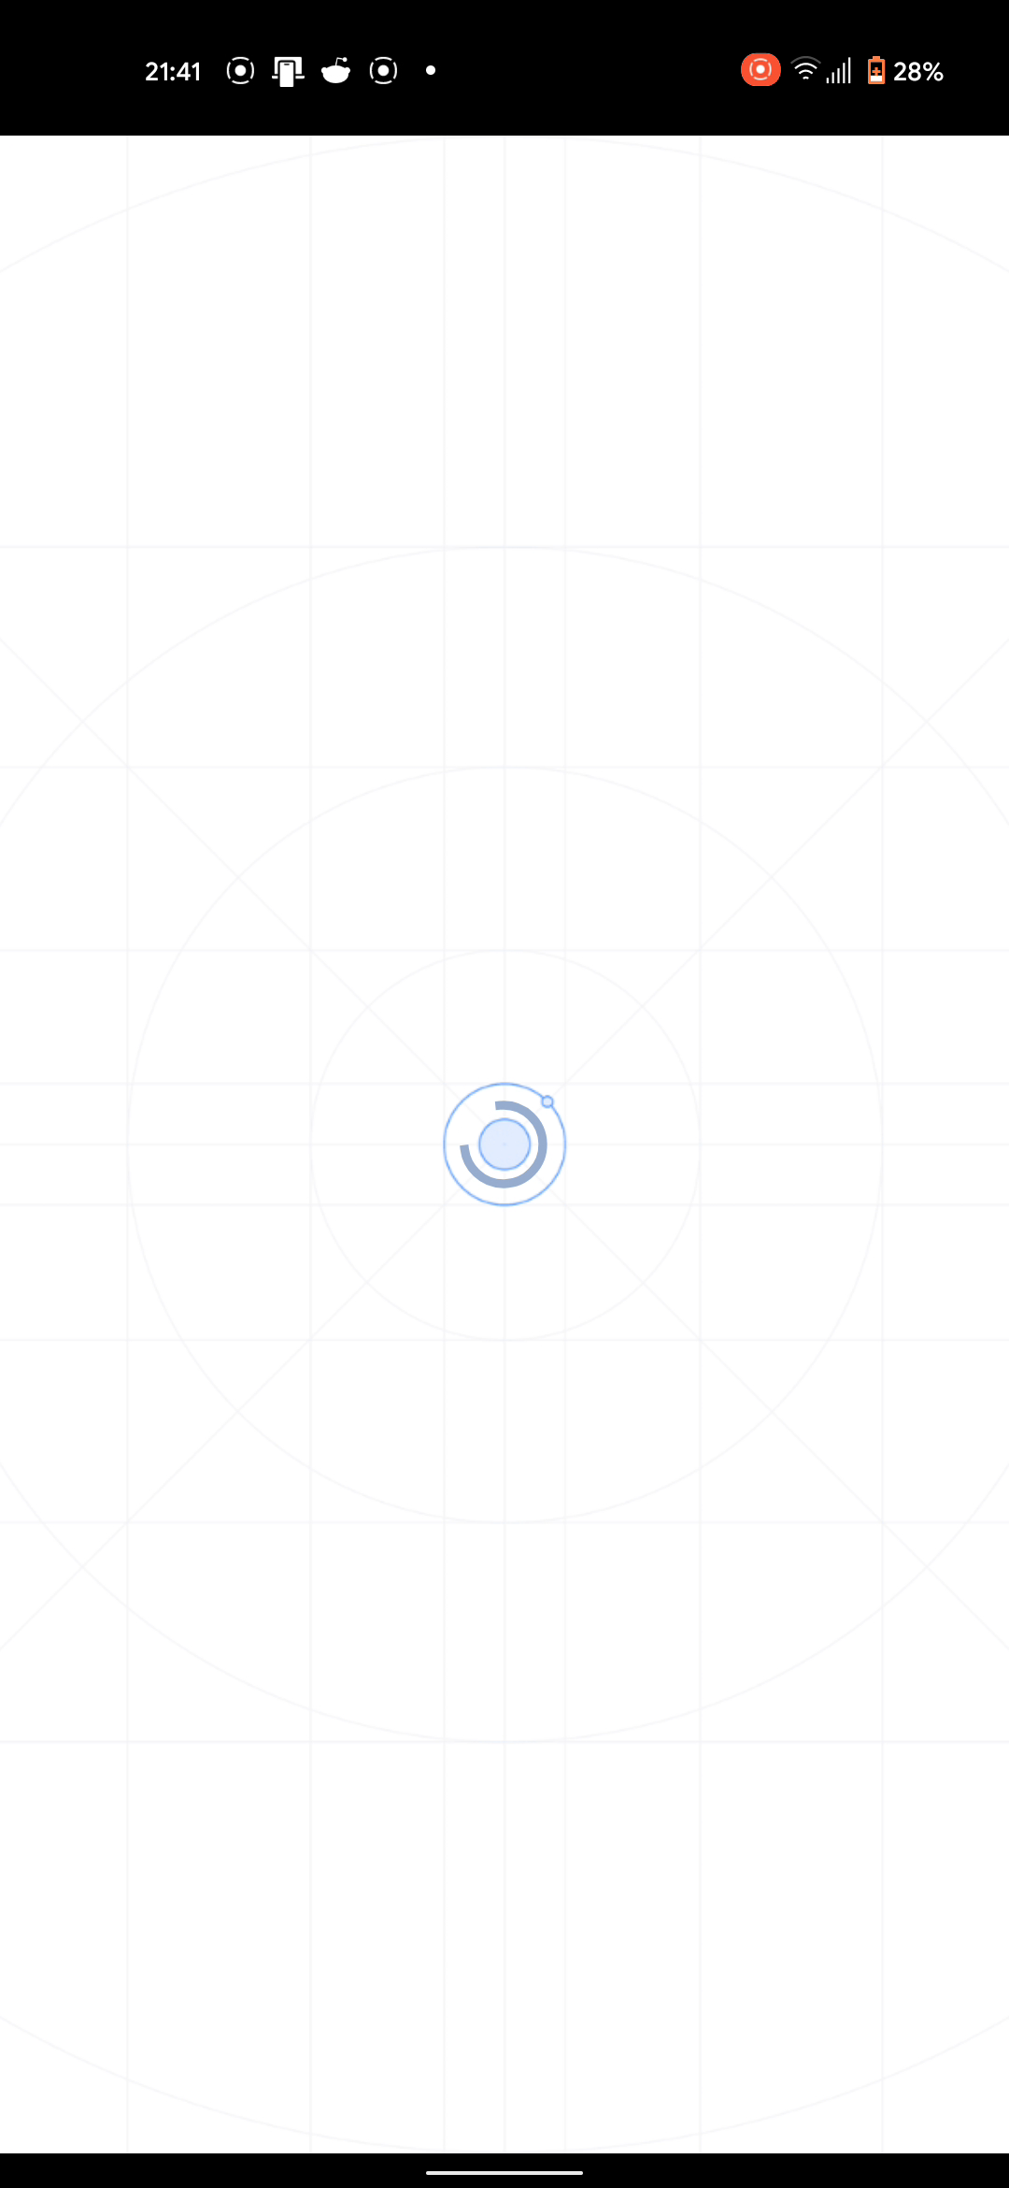
Design
Skeleton-Loaders
User empfindet Ladezeit als kürzer
Noah Lambert

Slide 45
Noch Fragen?

Slide 46
Danke für ihre Aufmerksamkeit

